Slide 1

7장 기능 모델링 (Functional Modeling)

Slide 2
학습 목표
프로세스(기능)을 정의하시오.
구조적 분석 기법에서 사용하는 도구를 설명하시오.
배경도(Context Diagram)를 정의하고 그 용도를 설명하시오.
자료 흐름도의 균형을 설명하시오.
미니 명세서를 설명하시오.
자료 사전의 용도를 설명하시오.

Slide 3
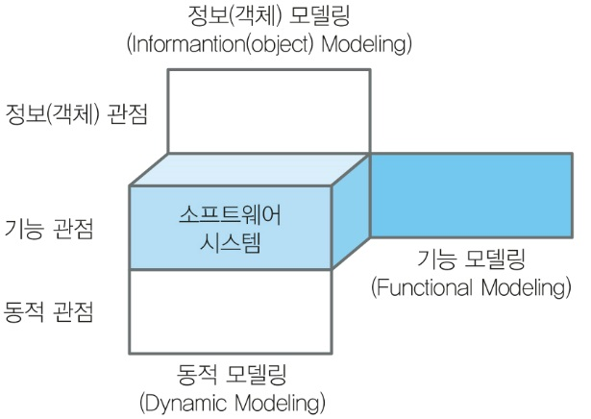
기능 관점
소프트웨어 시스템은 받아들인 정보를 새로운 정보로 변환시켜 내보내 주는 것
이렇게 시스템을 기능 관점에서 바라보고 시스템에서 요구되는 정보의 흐름과 정보의 변환을 나타내 주는 대표적인 기능 모델이 구조적 분석기법(Structured Analysis)
현재 요구사항 분석에 가장 많이 활용되고 있는 기법
Notes:
기능 관점 : 요구사항 분석에서 가장 많이 활용되고 있는 기법으로 시스템에서 요구되는 정보의 흐름과 정보의 변환을 나타내 주는 구조적 분석기법 모델

Slide 4
1. 구조적 분석기법 개요
구조적 분석기법의 뿌리는 구조적 프로그래밍
그 후 좀 더 안정감 있는 시스템을 만들기 위해서 설계의 원칙들을 필요로 하게 되었다. 이에 맞추어 소개된 것이 구조적 설계기법
그러나 설계의 원칙만 가지고는 더욱 복잡해지는 시스템의 기능들을 제대로 표시하지 못하였으므로 요구사항 분석의 필요성이 대두:
구조적 분석기법
자료흐름도를 사용하여 정보의 흐름과 변환 묘사
하향식으로 높은 차원의 기능을 작은 기능단위로 분할
구조적 분석기법에서 시스템은 받아들인 정보를 가공 처리하는 하나의 큰 프로세스이며, 이 프로세스는 쪼개져 세부기능을 수행하는 작은 프로세스들로 나뉘어진다.
Notes:
구조적 분석기법 = 자료흐름도 사용하여 정보의 흐름과 변환 묘사,하향식(높은 차원 기능을 작은 기능단위로 분할) -> 이 기법에서의 시스템은 정보를 처리하는 여러 프로세스들의 집합

Slide 5
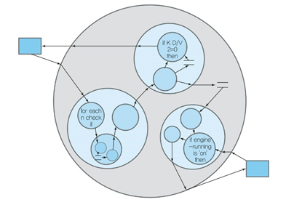
자료흐름의 상세화
시스템이 반복적으로 분할되는 것을 자료흐름의 상세화라 한다.
< 시스템의 분할 >

Slide 6
계층화(leveling)
일반적으로 큰 시스템을 상세화하면서 계층적인 배열을 두어 서로의 종속관계를 표시하는 것: 계층화 또는 레벨화
하향식 기법인 구조적 분석기법은 표현의 정도를 구분하고 읽기 쉽게 하기 위해 레벨화
큰 시스템을 분석하기 위해서 분할의 개념은 필수적이며 이때 요구 되는 개념이 레벨화
이러한 기능 중심의 분할과 레벨화는 우리의 주변에서도 많이 볼 수 있다.
  예: 회사의 구조
자료흐름도는 하향식 방식으로 시스템을 분할하여 그림을 통해 나타낸다.
말단 프로세스들의 기능을 설명하는 프로세스 명세서, 자료흐름도에 사용되는 데이터의 정의 등을 기록하여 놓는 자료사전으로 구성
Notes:
큰 시스템을 상세화하는 과정 = 계층화 or 레벨화
자료 흐름도 구성 = 프로세스 명세서(말단 프로세스기능 설명), 자료사전( 사용되는 데이터의 정의 기록)

Slide 7
2. 자료흐름도(Data Flow Diagram)
자료흐름도는 정보가 입력되어 적용되는 변화와 그 결과(출력)를 그림으로 묘사해주는 도식적 기법
자료흐름도는 다음의 4가지 기호를 사용하여 표기
: 시스템의 외부에서 시스템과 정보를 주고받는 사용자 등의 외부객체이다. : 시스템 안에서 정보를 처리하고 변환시키는 변환기이며 버블이라고도 부른다. : 정보의 흐름을 표시하는 자료항목 또는 데이터 단위이며 화살표는 데이터의 흐름을 표시한다. : 오랫동안 보관되는 데이터를 저장하여 놓는 파일이나 데이터베이스 시스템을 말한다.
외부 객체
프로세스
데이터항목
자료 저장소
Notes:
자료 흐름도 기호 종류 = 1. 외부객체(시스템외부의 사용자) 2. 프로세스(정보를 처리 또는 변환,버블) 3. 데이터 항목(자료의 흐름을 표시) 4. 자료 저장소(데이터 저장해 놓는 파일이나 데이터베이스)

Slide 8
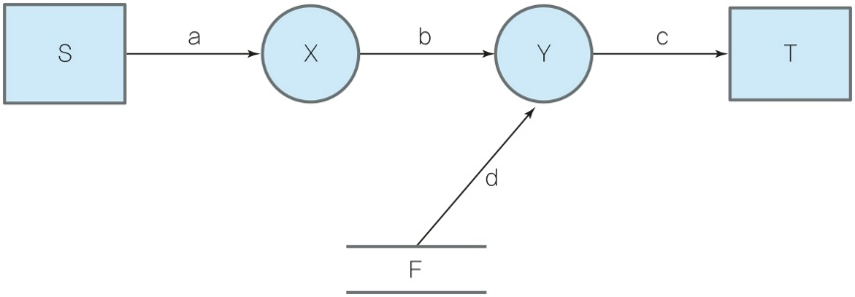
자료흐름도의 예
정보흐름 a는 외부객체 S로부터 오며 프로세스 X에 의해 정보흐름 b로 변환된다. 계속해서 정보흐름 b는 파일 F의 정보흐름 d와 결합 하여 프로세스 Y에 의해 새로운 정보흐름 c를 만들어 내고 외부객체 T에 제공된다.
< 간단한 자료흐름도 >

Slide 9
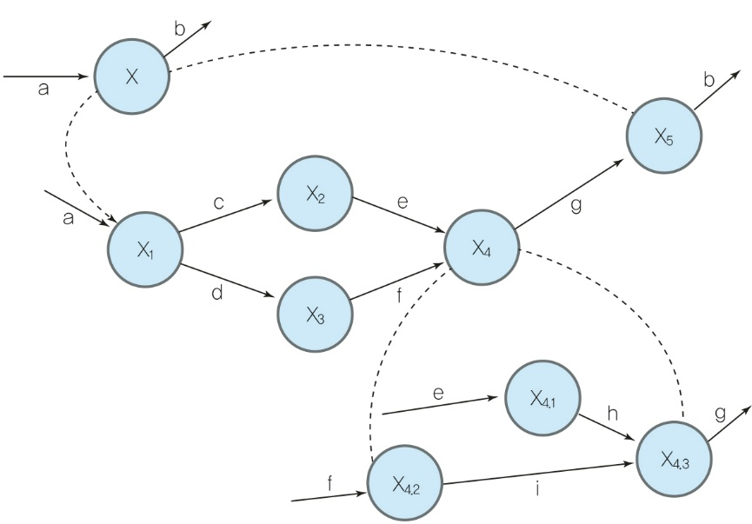
프로세스의 분할
X₁부터 X₅까지의 프로세스는 X의 자녀들이며, X₄₁, X₄₂, X₄₃은 X₄의 자녀들이다.
< 프로세스의 분할 >

Slide 10
자료흐름도 분할
시스템을 하나의 프로세스로 놓고 외부와의 정보흐름을 표시하는 배경도로 시작하며 더 이상 쪼갤 필요가 없을 때까지 단계별로 분할
더 이상 쪼개지지 않는 프로세스: 원시 프로세스
프로세스 X는 그 다음단계의 그림 (X₁에서 X₅) 으로 대치될 수 있으며 X₄는 그 다음 단계의 (X₄₁, X₄₂, X₄₃) 프로세스들로 대치
배경도나 중간과정의 프로세스들은 모두 쪼개지지 않는 원시 프로세스들로 대치
자료흐름도를 그리는 목적은 원시 프로세스와 원시 프로세스들사이의 정보흐름을 규명하는 것
Notes:
자료 흐름도 그리는 목적 = 원시 프로세스(더 이상 쪼개지지 않는 프로세스)사이의 정보흐름을 이해하기 위해

Slide 11
2.1 배경도 (Context Diagram)
최상위의 하나로 된 프로세스를 그린 그림을 배경도라 하며 이는 시스템이 분할되기 이전의 프로세스
배경도는 우리가 개발하여야 할 시스템의 영역을 기술하고, 시스템과 외부 환경과의 경계를 결정하며, 외부와의 인터페이스를 제시하여 시스템의 입출력 데이터를 보여줌
배경도는 시스템을 블랙박스로 본 것이며 시스템과 외부 환경과의 인터페이스에 초점을 맞춘다.
배경도가 완성되어 사용자가 무엇을 얻을 것인가를 확립한 후, 이를 실현시키기 위해서 시스템의 내부에 대한 분석이 이루어져야 한다.
배경도는 데이터와 시스템이 반응해야 하는 행위, 사건 등에서 시스템과 외부 객체 사이에 오가는 정보를 추출하여 만들어지며, 시스템의 외부에서 바라본 시스템의 모습을 기술
Notes:
배경도 = 시스템 분할전의 형태로 최상위 하나로 된 프로세스
배경도는 시스템과 외부 환경의 경계를 결정
입출력 데이터 보여줌
시스템과 외부 환경과의 인터페이스에 초점을 둔다.
개발할 시스템의 영역을 기술
시스템의 외부에서 바라본 시스템 모습을 기술

Slide 12
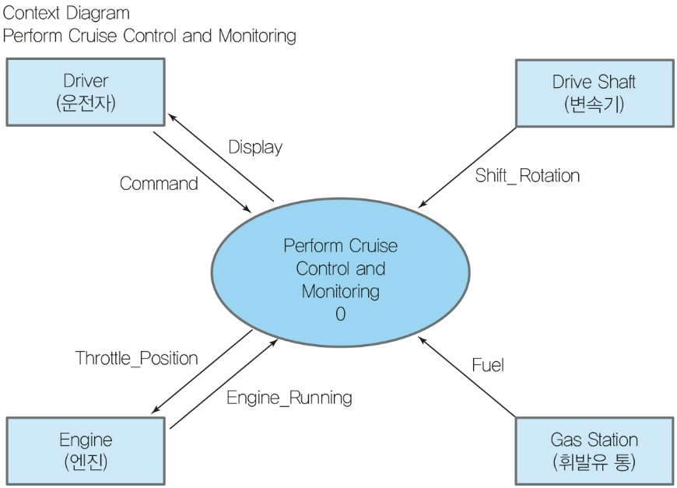
자동속도조절장치 배경도
< 자동속도조절장치 배경도 >

Slide 13
2.2 자료흐름도 프로세스 번호
각 프로세스와 프로세스를 구체적으로 묘사하는 자료흐름도는 번호를 가진다.
각 자료흐름도는 상위 레벨의 부모 자료흐름도와 연관된 프로세스로부터 번호를 부여 받는다.
배경도의 프로세스는 최상위 프로세스로 번호 0을 가지고 있다.
배경도의 프로세스는 분할되어 자료흐름도로 표시되며 이 자료흐름도에도 0이란 번호가 붙는다.
각 프로세스의 번호는 그 프로세스를 분할하여 표시하는 자료흐름도의 번호와 일치
배경도의 프로세스 0은 프로세스 1, 2, 3, 4를 자녀 프로세스로 가지며, 프로세스 0은 프로세스 1, 2, 3, 4의 부모 프로세스
Notes:
자료 흐름도는 번호를 가진다.
배경도는 최상위 프로세스로 0번이다. -> 여러 프로세스로 분할 된다. 부모 프로세스가 됨.

Slide 14
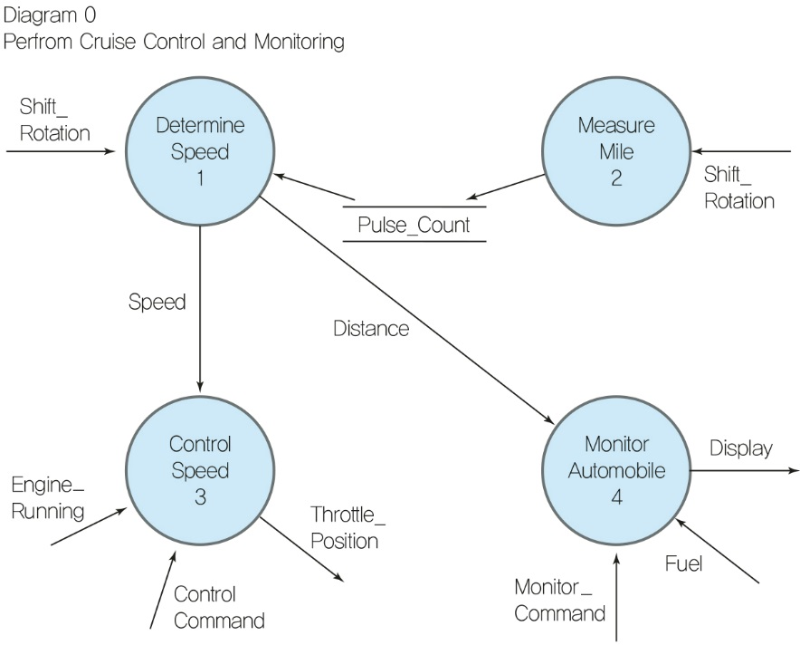
레벨 1 자료흐름도
< 레벨 1 자료흐름도 >

Slide 15
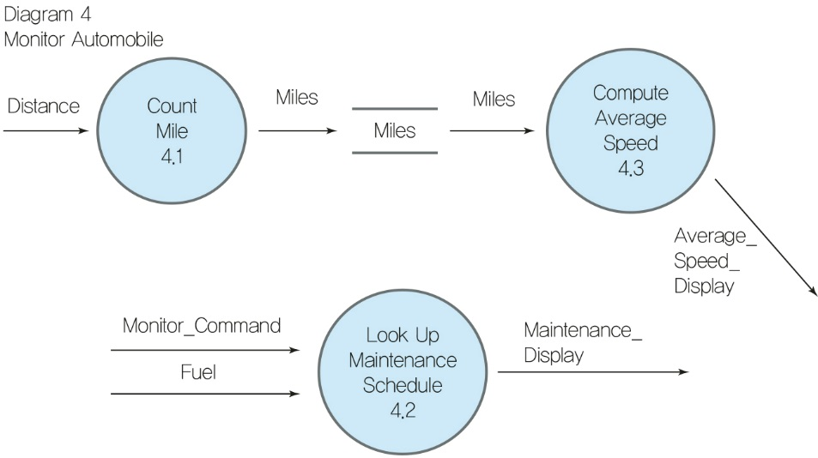
프로세스 4 자료흐름도
< 레벨 2 자료흐름도 >

Slide 16
2.3 원시 프로세스 (Functional Primitive)
프로세스들 중 더 이상 그 아래로 쪼개지지 않는 하위 프로세스
: 원시 프로세스
프로세스를 어디까지 쪼갤 것인가는 분석가의 손에 달려있다.
일반적으로 하나의 프로세스가 하나의 기능을 수행할 정도로 충분히 작게 쪼개는 것이 이상적
원시 프로세스의 상세한 설명은 미니 명세서에 기록
미니 명세서는 프로세스 명세서라고도 한다.
프로세스에 미니 명세서가 있다는 것은 그 프로세스가 원시프로세스라는 것을 의미
미니 명세서의 번호는 그 프로세스의 번호와 같다.
결국 완성된 미니 명세서의 수는 원시 프로세스의 개수와 일치
일반적으로 미니 명세서의 크기는 한 페이지에 요약될 수 있을 정도가 적당
Notes:
프로세스는 하나의 기능을 수행 할 정도로 작아지는게 이상적이다.
상세 설명은 프로세스 명세서에 작성한다.-> 프로세스 명세서가 있다는 것은 원시 프로세서 이라는 것이다.

Slide 17
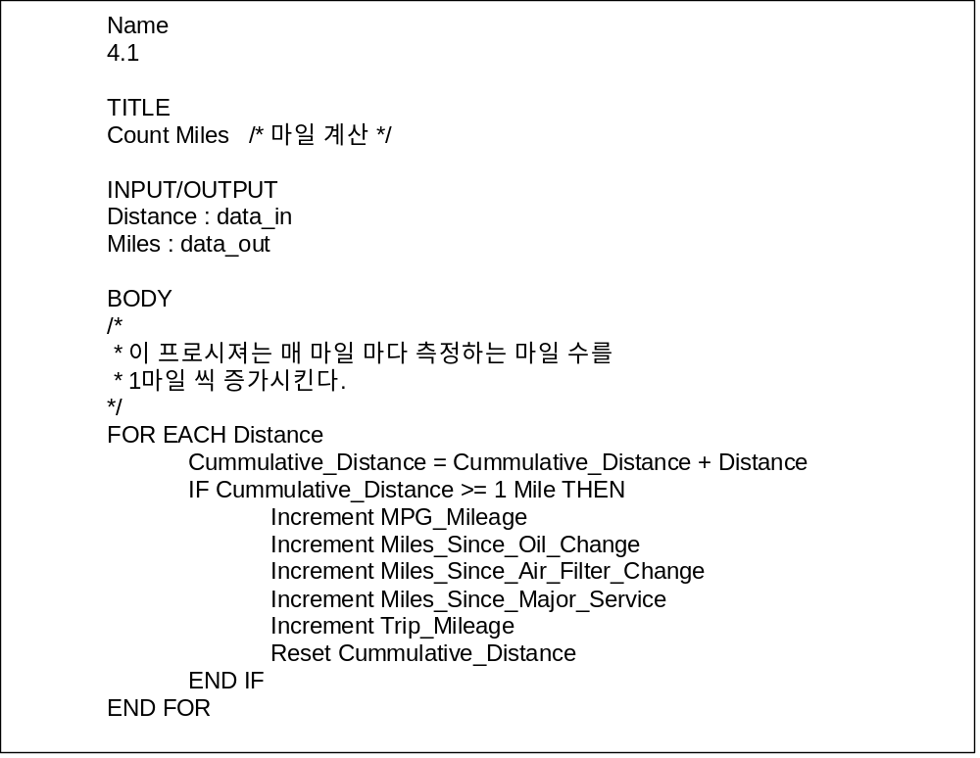
미니명세서
< 미니 명세서 >

Slide 18
2.4 자료흐름도의 균형 (Balancing)
부모 자료흐름도의 정보 입출력은 자녀 자료흐름도의 입출력과 같아야 하며 이는 정보흐름의 연속성을 유지하기 위하여 필요
이러한 제약 조건을 자료흐름도의 균형(balancing)이라 부른다.
상위 레벨에서 많은 데이터를 묶어 하나로 표시하고 하위 레벨로 내려가면서 쪼개어 표시하는 것은 읽기 쉽다는 장점이 있다.
균형에 대한 정보는 자료사전에 정의하여 놓는다.
Notes:
자료 흐름도의 균형 = 상위에서 데이터를 묶어 하나로 표시하고 하위로 갈수록 쪼개어 표시하는 것 -> 부모 입출력과 자녀 입출력이 같아야 한다.

Slide 19
2.5 자료사전 (Data Dictionary)
자료흐름도로 표시되어 있는 시각적인 정보를 체계적이며 조직적으로 모아놓는 것이 필요
자료사전은 자료흐름도에 나타난 데이터에 관한 정보를 한 곳에 모아 놓음으로써 개발자나 사용자들이 편리하게 사용할 수 있게 해 준다.
자료사전은 메타데이터(metadata), 즉 데이터에 대한 데이터를 모아 놓는 저장소이며 데이터 항목, 데이터 흐름 등에 관한 정의가 포함
Notes:
자료사전 = 데이터에 관한 정보를 한곳에 모아 놓는 저장소.데이터 흐름에 관한 정의가 포함

Slide 20
자료사전 기호
< 자료사전 기호 >
연산자 예 의미
= a = b + c a 는 b + c로 구성된다
+ a + b AND: a와 b의 합성
[ | ] [ a | b ] OR: a와 b 중 하나 선택
3 a 5 a를 3번에서 5번 사이 반복
( ) ( a ) a는 선택적 (0 a 1과 동일)
자료사전에 들어가는 예 command = control_command + monitor_command Engine_Running = ["ON"|"OFF"]

Slide 21
2.6 구조적 분석기법과 기능 분할
시스템의 중요 요소나 기능을 찾아내어 분할해 나가는 것은 분석가의 임무이며 일반적으로 쉬운 일이 아니다.
시스템을 어떻게 분할해 나갈 것인가는 간단한 문제가 아니며 어떻게 분할하면 좋은지에 대한 완벽한 가이드라인은 없다.
구조적 분석기법[DEM79]은 이들 기능을 분할하는 일반적인 방법을 제시하여 주고 있다.
사건 분할(event partitioning) 방식: 모던 구조적 분석기법 제안

Slide 22
분할(Partitioning)
분석이란 문제를 쪼개서 정복하는 과정
분석은 어떤 것을 그 기본요소들로 분해하는 것과 관련되어 있고 이에 요구되는 개념이 세분화 또는 분할
이 개념은 우리의 지식을 체계적으로 정돈하기 위해 필요하며 추상화와 공통적 특성을 이용하여 더 작고 단순한 것들로 나누는 것
분할에 정도(正道)는 없으며 분할되어 나타나는 프로세스나 객체들을 쉽게 찾아낼 수 있는 간단한 해결 방법은 없다.
기존의 분할에 사용할 수 있는 정보가 있는 경우 이를 활용할 수도 있다.
일반적으로 시스템 분할에서 추구하는 중요한 목표는, 요소들이 독립성을 가지며 요소 내부의 결합도가 높고 외부와의 결합은 최소화 되도록 시스템을 설계하는 것
모델링은 업무 분야나 만들고자 하는 시스템에 대한 전문적인 지식을 가진 전문가가 하는 것이 바람직

Slide 23
3. 문제설명서 (Problem Statement)
일반적으로 프로젝트를 계획하거나 계약할 시기에 추상적인 시스템의 목적만을 나열한 문제설명서(문제기술) 또는 제안서로 일이 시작되는 경우가 많다.
문제기술은 고객의 관점에서 고객이 사용하는 용어로 기술되어야 한다.
문제기술에 모든 구체적인 요구사항이 정의되기는 어렵다.
제안서(proposal)과 제안요청서(RFP: request for proposal)

Slide 24
3.1 문제기술의 내용
해결하려는 문제점에 대하여 명확한 기술을 하여야 한다. 현재의 상황, 배경, 시스템 개발의 필요성, 문제 제약 조건, 달성하려는 목표에 대한 기술이 포함
자동화하는 데 요구되는 추진전략 및 방법을 기술한다. 적용하고자 하는 개발 방법론 및 접근 방법 등이 구체적으로 기술
제공되어야 할 기능, 만들어질 시스템의 제약 조건, 요구되는 하드웨어, 연관된 소프트웨어, 일의 범위 등을 기술
시스템 차원의 목표, 개발 과정에서 요구되는 사항, 결과물 등이 기술
추상적인 차원에서 합격 판정 검증 기준을 확립하여 기술
시스템이 개발되었을 때 예상되는 기대 효과 및 활용 방안을 기술
Notes:
문제기술 = 고객의 관점에서 고객이 사용하는 언어로 기술 되어야 한다, 문제를 이해하기 위한 초기 단계, 문제가 무엇인지 기술
문제점에 대해 명확히 기술 -> 현재상황, 배경, 시스템 개발의 필요성, 문제제약조건, 달성목표
그 기계를 사용했을 때 발생할 수 있는 문제사항들이나 필요한 기능들을 기술

Slide 25
제안서의 양식
1. 연구개발의 필요성
가. 국내.외 기술 개발 현황
나. 연구 개발하려는 기술(또는 연구개발내용)의 수준
다. 문제점
라. 앞으로의 전망
마. 연구개발의 중요성
2. 연구개발목표
3. 연구개발 내용 및 범위
4. 연구 결과물
5. 추진전략 및 방법
6. 지금까지의 연구개발 실적
7. 기대성과 및 활용방안
8. 인원 편성표
연구개발 기자재 현황
연구추진일정 계획
소요예산명세
참고 문헌

Slide 26
문제기술의 한계
문제기술은 프로젝트 계획단계에서 쓰여진다.
계획이 끝나거나 계약이 이루어진 후 구체적인 요구사항을 분석하여 요구사항 명세서를 만든다.
문제기술은 문제를 이해하기 위한 출발점이며 완벽한 문서일 수 없다.
문제기술은 일반적으로 완벽하거나 구체적이지 못하며 이를 사용해 시스템을 검증하는 일은 쉽지 않다.
제안서는 사회에서의 헌법에 해당되며 제안서의 목적을 구체적으로 분석한 요구사항 명세서는 법률에 해당된다고 볼 수 있다.
Notes:
문제기술 단점 = 초기 작성으로 인해 구체적이지 못함.

Slide 27
현금자동 지급기 문제기술
부적당한 예
적당한 예
고객이 ATM을 사용하고자 할 때 ATM 카드 구멍에 카드를 넣어야 한다.
ATM은 현금 카드로부터 고객 번호를 읽어 드리고 유효 일자와 소속 은행 등
을 조사하여 유효한 카드인지 검증한다. 만약 유효한 카드이면 고객이 PIN
번호 (암호)를 넣기를 요구한다. 만약 고객이 정확한 PIN번호를 넣으면 고객
의 요구를 처리하게 된다. 만약 PIN 번호가 잘못되었으면 ATM은 고객에게
PIN 번호를 넣도록 요구한다. ATM은 고객에게 3 번의 기회를 주며 3 번째에
도 틀리게 되면 현금 카드를 압수하고 합당한 메시지를 고객에게 보여준다.
고객은 ATM을 사용하여 그의 구좌에서 현금을 찾을 수 있다. ATM은 고객
의 요구를 처리하기 전에 현금 카드와 암호를 읽어 유효한 카드인지 검증한
다. 한 번에 찾을 수 있는 현금의 한계가 있으며 현금의 지불이 허용되면 현금 과 영수증을 고객에게 지불한다.

Slide 28
3.2 자판기 문제기술
우리가 만들고자 하는 시스템은 24시간 내내 고객에게 음료수를 제공 할 수 있는 간단한 음료수 자판기이다. 이 자판기는 여러 종류의 음료수를 제공할 수 있어야 하며 한번에 오직 한 고객에게 한 종류의 음료수만을 제공한다. 음료수는 서로 다른 가격을 가질 수 있 으며, 자판기는 음료수 가격을 고객에게 보여준다. 이 자판기는 동전의 무게와 크기를 측 정하여 입력된 동전의 금액을 측정한다. 모두 네 가지 종류(10, 50, 100, 500)의 동전이 사용 가능하며 자판기는 삽입된 동전의 총 금액 또는 현재의 잔액을 기억하고 사용자에게 보여줄 수 있어야 한다. 고객이 원하는 음료수를 얻기 위해서는 적어도 그 음료수 값과 동일한 금액만큼의 동전을 삽입해야한다. 자판기에 충분한 금액의 동전이 입력되었을 때, 고객이 원하는 음료수 버튼 을 누름으로써 음료수를 선택 했음이 자판기로 전달되고 선택한 음료수가 제공된다. 음료수가 제공 된 후, 자판기는 고객이 잔돈 회수 버튼을 누르면 거스름돈을 돌려준다. 선택된 음료수가 제공된 후, 고객은 잔돈 회수 버튼을 누르지 않고 다른 음료수를 선택할 수도 있다. 이것은 자판기에 또 다른 음료수를 선택할 수 있을 만큼 돈이 남았거나 또는 고객이 자판기에 동전을 더 집어넣어 모자라는 금액을 보충한 경우이다.

Slide 29
자판기 문제기술(계속)
고객이 선택한 음료수가 남아있지 않은 경우 선택한 음료수는 제공될 수 없다. 이때 고객은 다른 음료수를 선택하거나 잔돈 회수 버튼을 누를 수 있다. 고객이 선택한 음료수
의 값이 입력된 금액(또는 잔액)을 초과하면 음료수는 제공되지 않는다. 고객이 동전을 삽입한 뒤에 마음을 바꿔 동전 회수 버튼을 누르면 동전을 다시 환불 받을 수 있다.
자판기에 거스름돈이 없을 경우, 자판기는 고객에게 정확한 금액을 투입할 것을 알린다. 이런 경우 선택할 음료수의 값보다 더 많거나 적은 양의 동전이 삽입되면, 음료수는 제공
되지 않는다.
자판기는 관리자에 의해 유지되며 관리자를 위해 두 종류의 기능을 제공한다. 관리자는 음료수의 가격을 바꿀 수 있으며 그날 이루어진 모든 거래는 프린트된 보고서를 통하여 얻을 수 있다.

Slide 30
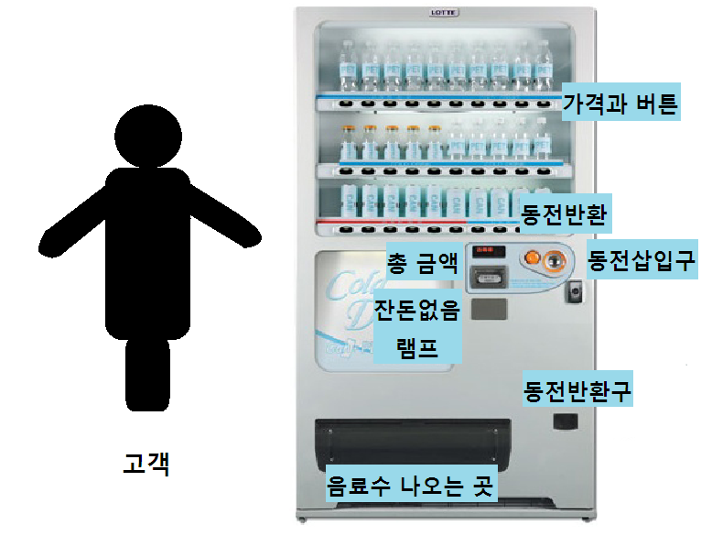
자판기의 외형
< 자판기의 외형>

Slide 31
3.3 Use Case를 이용한 구조적 분석기법
자료흐름도를 그리기 이전 사용자와 개발자의 토의 내용을 정돈하여 사용자에게 필요한 데이터와 사용자가 접하게 될 시스템의 동작을 기술하는 방법에 대하여 생각하여 본다.
여기서는 Use Case[JAC92]를 이용한 접근 방법을 사용
다른 방법으로는 Yourdon[YOU89]이 제시한 사건 분할(event partitioning) 기법을 들 수 있다.
또한, 기존의 조직 체계나 업무 진행을 보고 분할을 시도할 수도 있다.
Use Case를 이용한 구조적 분석기법에 적용될 수 있는 순서와 가이드라인은 다음과 같다.

Slide 32
Use Case의 규명
문제기술 준비
시스템을 사용하는 행위자가 누구인지 규명한다. 이때 시스템의 주 고객인 주행위자와 시스템이 사용되도록 지원하여 주는 부행위자 규명
각 행위자에 대하여 use case를 찾아내고 목록을 만든다. 이때 정보를 만들거나 사용하는 use case만 고려
각 use case에 대하여 기본적인 활동만 구체적으로 기술
각 use case에 대하여 예외적인 경우와 선택적인 경우를 찾아내어 구체적으로 기술한다. 이 경우 기본적인 활동과 상당히 다른 경우만을 조사
Notes:
문제기술 단계
문제기술 준비
사용하는 주행위자와 지원하는 부행위자 규명
각 행위자에 대해 use case 만든다.
Use case의 기본적인 활동만 구체적으로 기술
Use case에 대해 예외적인 경우와 선택적인 경우를 찾아서 구체적으로 기술

Slide 33
구조적 분석기법에 의한 모델 개발
배경도를 만드는 순서
  시스템에 대한 프로세스를 그리고 이름을 정한다.
  각 행위자에 대하여 한 외부객체를 그린다.
  각 use case에 대한 기술 내용을 점검하고 시스템과 행위자 사이에 주고 받는 정보와 사건을 규명한다. 즉 행위자와 시스템의 인터페이스를 규명
  Use Case에 의해 규명된 정보들을 외부객체와 프로세스 사이의 데이터 흐름과 제어 흐름으로 나타낸다.
  앞의 순서에 의해 많은 데이터 흐름과 제어 흐름이 배경도에 나타나게 되며 이는 바람직하지 않다. 연관된 데이터 흐름과 제어 흐름들을 묶어 통합된 흐름을 배경도에 나타낸다. 같은 유형이며 같은 외부객체에 연관되어 있는 흐름들을 묶는 것이 바람직하다.
Notes:
배경도 만드는 방법
시스템 프로세스 그리고 이름 정의
외부객체 그리기
시스템과 행위자가 주고받는 정보와 사건 규명
Use case 에 규명된 정보들의 데이터 흐름과 제어흐름을 나타냄

Slide 34
구조적 분석기법에 의한 모델 개발
2. 레벨 0 자료흐름도 개발 순서
  각 use case에 대하여 레벨 0 자료흐름도에 프로세스를 하나씩 그리고 여러 use case에 존재하는 공통기능이 있으면 이에 대한 프로세스를 그릴 수 있다.
  각 use case에 대한 구체적인 기술 내용을 살펴보아 데이터 흐름과 정보흐름을 추가한다. 이 과정은 앞의 d와 e단계와 근본적으로 같다.
  다음으로 각 use case를 구체적으로 살펴보고 서로 다른 use case를 수행하는 동안 기억되어야 할 데이터를 찾아내고 자료저장소를 만들어 자료흐름도에 추가
  다음, 필요한 정보에 따라 프로세스들을 자료저장소에 연결
  각 행위자에 대한 처리가 비동시적으로 일어나면 일반적으로 프로세스 사이에 직접적인 교류가 일어나지 않으며 자료저장소를 통하여 정보를 교류한다.
  이는 모델링 관점에 따라 달라질 수 있다.
  레벨 0 자료흐름도를 배경도와 비교하여 모순이 없도록 검사
Notes:
5. 각 use case에 공통기능을 가진 프로세스 그림
6. 구체적 기술 내용보고 데이터 흐름과 정보흐름 추가
7. 기억되어야 할 데이터를 찾아내고 자료저장소 만듬
8. 필요한 정보가 있는 건 자료 저장소와 연결

Slide 35
구조적 분석기법에 의한 모델 개발
3. 자료흐름도의 각 프로세스에 대하여
  앞의 두 번째 단계에서 한 것처럼 아래 단계의 자료흐름도를 개발
  앞의 경우와 달리 각 use case의 기본적인 활동, 각 예외적인 경우와 선택적인 경우에 대하여 프로세스를 만들 수 있다.
  필요한 데이터흐름과 자료저장소를 앞 단계 2의 c, d, e 같이 진행한다. 이 경우 프로세스 사이의 직접적인 교류가 발생하는 것이 일반적
  프로세스가 복잡하면 계속 더 낮은 단계로 확장
  모든 원시 프로세스에 대하여 use case 및 응용분야에 대한 전문지식을 활용하여 미니 명세서 작성
Notes:
9. 예외적인 경우와 선택적인 경우에 대해 프로세스 만듬
10. 모든 원시 프로세스에 대해 미니 명세서(프로세스 명세서) 작성

Slide 36
4. 자판기 요구사항 분석
모델링은 하나의 정답이 있는 과학이 아니며 보는 사람의 관점에 따라 여러 가지 모습으로 나타난다.
모델링은 기술이며 과학과 예술의 합작품
자판기도 다른 관점에서 보면 모델링 결과가 다르게 나타나며 이는 프로그래밍 할 때 모듈을 쪼갠 모습이 프로그래머마다 다른 것과 유사
문제기술로부터 기능을 추출하는 일은 요구사항을 분석하기 위해 선결되어야 한다.
문제기술로부터 자판기에 필요한 기능을 손쉽게 추출할 수 있는 방법을 살펴보자.

Slide 37
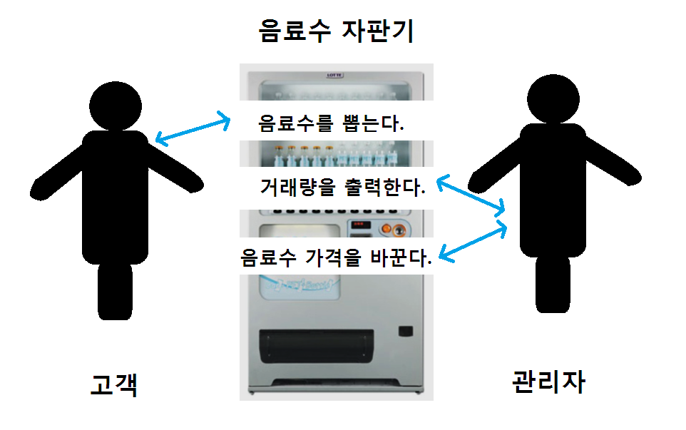
4.1 자판기 행위자 규명
우선 시스템의 기능을 찾아내기 위해서 시스템의 행위자를 생각하여
보자.
문제기술로부터 자판기의 주행위자는 음료수를 뽑기 원하는 고객이며, 부행위자는 자판기를 관리하는 관리자가 된다는 사실을 쉽게 찾아낼 수 있다.
자판기의 행위자를 찾아낸 후에는 행위자의 입장에서 본 자판기의 기능을 생각해 볼 수 있다.

Slide 38
행위자 관점
고객
"음료수를 뽑는다" : 이 기능은 고객이 자판기로부터 음료수를 뽑기 원할 때 시작
관리자
"하루 동안의 음료수 거래량을 출력한다" : 이 기능은 자판기 관리자가 그날 팔린 모든 종류의 음료수 거래량에 관한 정보를 출력하기 원할 때 관리자가 실행
"음료수 가격을 바꾼다" : 이 기능은 관리자가 특정 음료수의 가격을 변화시키려 할 때 사용

Slide 39
4.2 시스템과 행위자의 상호작용 기술
각 행위자 입장에서 자판기의 기능을 추출한 다음, 각 기능에 필요한 입출력을 찾기 위해 각 기능별로 행위자와 자판기의 상호작용을 기술
  "음료수를 뽑는다"
  "하루 동안의 음료수 거래량을 출력한다“
  "음료수 가격을 바꾼다"
다음에 나올 상호작용에 대한 기술에서 밑줄 친 부분이 자판기의 입출력으로 작용할 수 있는 데이터의 흐름이다. 이는 외부 객체와 시스템이 어떠한 정보를 주고 받는지 알기 위해 필요

Slide 40
기능별 행위자와 자판기의 상호작용
"음료수를 뽑는다"
  이 기능은 고객이 자판기에 첫 번째 동전을 넣었을 때 시작된다.
  자판기는 금액 표시란에 입력된 금액(총액)을 보여준다.
  고객이 자판기에 동전을 더 넣으면, 자판기는 금액을 증가시키고 금액 표시란에 총액을 보여준다.
  표시된 총 금액이 고객이 원하는 음료수의 가격과 같거나 더 많을 때, 고객은 음료수 버튼을 누름으로써 음료수를 선택할 수 있다.
  고객이 원하는 음료수에 대한 버튼을 누를 때, 자판기는 음료수를 제공한다.
  음료수가 제공된 후, 자판기는 현재 총액에서 음료수의 가격을 빼서 수정된 총액을 보여준다.
  고객은 잔돈 회수 버튼을 누르고 자판기는 금액 표시란에 보여진 총액과 같은 금액을 되돌려준다.
  마지막으로 자판기는 거래를 기록하고, 고객에게 제공된 음료수의 총 양을 증가시키고, 고객에게 지출된 거스름돈의 양만큼 거스름돈의 총액을 감소시킨다.

Slide 41
기능별 행위자와 자판기의 상호작용
"하루 동안의 음료수 거래량을 출력한다"
  이 기능은 관리자가 자판기를 열 때 시작된다. 관리자는 암호를 입력한 후 시스템 모드 스위치를 '관리'로 설정한다.
  관리자는 그날 거래의 출력된 보고서를 얻기 위해 변환 설정 버튼(Change Setting Button)을 '거래량 출력'으로 놓는다. 그날 고객에게 제공된 음료수의 종류별 숫자와 각 음료수에 대한 매출액, 그리고 그날 팔린 음료수의 총 금액을 포함한 정보가 출력되어 나온다.
  관리자는 음료수의 숫자와 총 양을 초기화시킨다.
  마지막으로 관리자는 시스템 모드 스위치를 '운영'으로 설정하고 자판기를 잠근다.

Slide 42
기능별 행위자와 자판기의 상호작용
"음료수 가격을 바꾼다"
  이 기능은 관리자가 자판기를 열어놓았을 때 시작된다. 관리자는 암호를 입력한 후 시스템 모드 스위치를 '관리'로 설정 한다.
  관리자는 음료수의 가격을 바꾸기 위해 변환 설정 버튼(Change Settings Button)을 '음료수 가격 변환'으로 놓는다.
  관리자는 음료수의 종류와 새로운 가격을 입력한다.
  마지막으로, 관리자는 시스템 모드 스위치를 '운영'으로 설정하고 자판기를 잠근다.

Slide 43
예외적인 상황에 대한 기술
자판기와 행위자 사이의 상호작용이 각 기능별로 분석된 다음 각 기능의 예외적인 상황에 대한 기술을 한다.
  예: "음료수를 뽑는다"
정상적인 경우 | 예외적인 경우
음료수가 제공된다 | 금액부족 취소 음료수 없음 거스름돈 없음

Slide 44
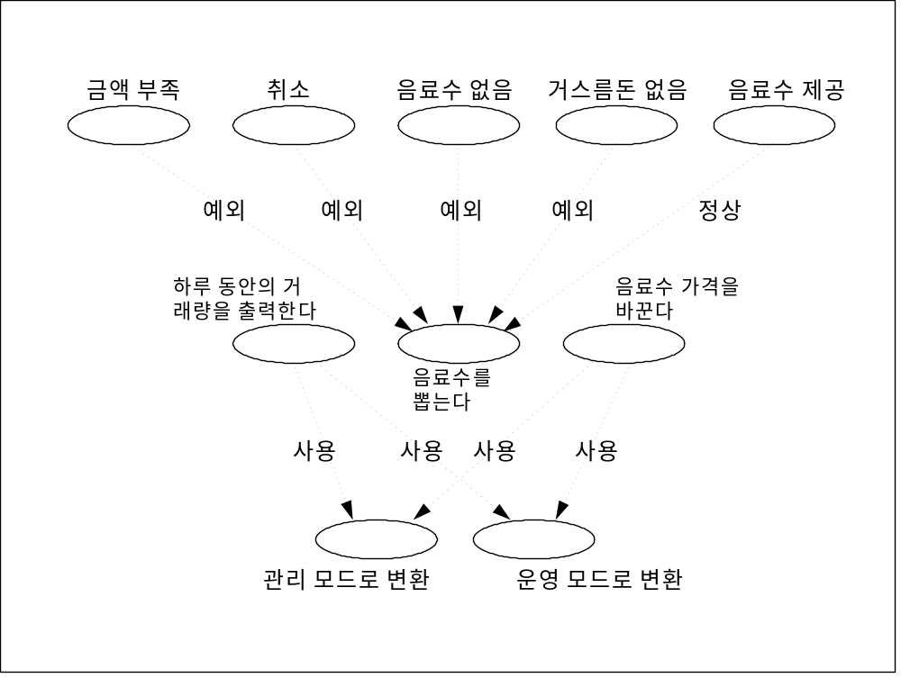
기능 사이의 관계
< 자판기 문제기술로부터 찾아낸 기능 사이의 관계 >

Slide 45
4.3 자판기 배경도
지금까지는 문제기술로부터 자료흐름도를 구성하는 프로세스와 데이터 흐름을 찾아내기 위한 준비 과정
가장 먼저 자판기 시스템에 해당하는 프로세스를 하나 만들고 자판기의 행위자인 고객과 관리자를 외부 객체로 놓는다.
자판기와 외부 객체들 사이의 정보흐름은 앞에서 기술한 자판기와 외부 객체 사이의 상호작용에서 나타난 입출력 흐름에서 찾아낼 수 있다.
각 기능별 상호 작용의 세부적인 기술에서 밑줄을 친 것들이 자판기와 외부 객체 사이의 정보흐름
정보흐름은 데이터 흐름과 제어 흐름으로 구성
자판기와 외부 객체들 사이의 정보흐름이 기능별 상호 작용 기술에서 배경도에 빠짐없이 표시하였는지 점검

Slide 46
자판기의 배경도
음료수
요구
자격
동전
관리
모드
반환
관
리
자
자
판
고
객
자판기
상태
기
보고서
0
고객
메시지
관리자
메시지
음료수
요구
결과
가격
변경
< 자판기의 배경도 >

Slide 47
자판기의 정보흐름
하나의 정보흐름이 여러 정보흐름의 결합으로 되어 있는
경우 다음과 같이 자료사전에 기록
    고객 메시지 = 금액 부족 메시지 + 음료수 없음 메시지
    + 잔돈 없음 메시지
    가격 변경 = 음료수 종류 + 새 가격
    음료수 요구 = 총액 + 음료수 선택
    음료수 요구 결과 = (음료수) + (반환 동전) + 잔액
    자격 = 암호 + 시스템 모드
    자판기 상태 = {음료수 가격 + 음료수 상태} + 잔돈 상태

Slide 48
4.4 자판기 자료흐름도
Diagram 0
자판기
동전
반환
음료수
요구
결과
음료수
요구
자판기
상태
음료수를
고객
메시지
뽑는다
1
음료수
가격
거래
기록
음료수
가격
새
가격
거래량을
시스템
모드
가격을
출력한다
바꾼다
음료수
종류
보고서
출력
3
보고서
2
가격
변환
자격
시스템
이전
시스템
모드
모드
변환
승락
메시지
4
거부
메시지
< 자판기의 1단계 자료흐름도 >

Slide 49
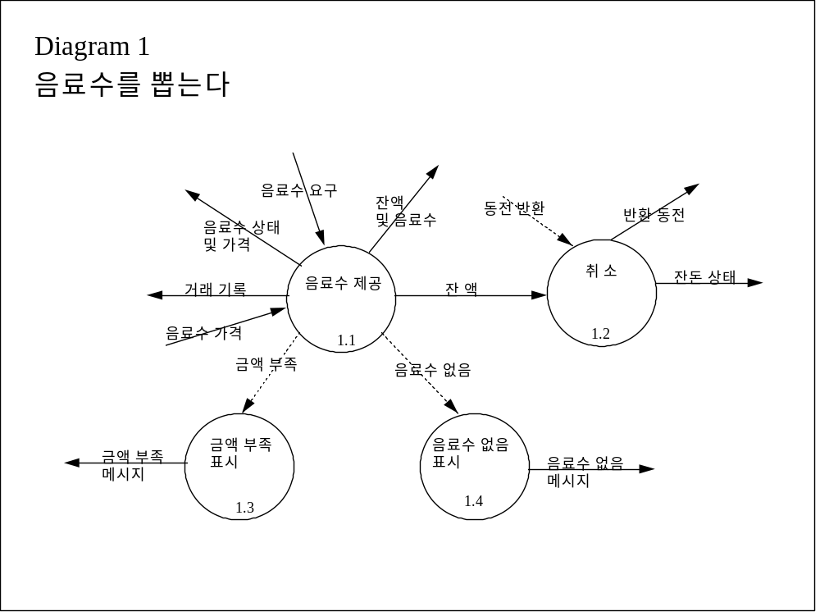
"음료수를 뽑는다"의 자료흐름도
< '음료수를 뽑는다' 프로세스를 확장한 자료흐름도>

Slide 50
5. 구조적 설계
구조적 분석기법에서 나온 결과는 다음 단계인 설계 단계에서 필요로 하는 시스템의 골격을 제공
설계는 요구사항 분석의 결과를 프로그램 구조로 변환시키는 과정이며 설계는 잘 정의되어 있는 각 시스템 구성요소들로 만들어 가는 작업
구조적 분석기법이 논리적인 관점에서 자료흐름과 기능을 기술
구조적 설계에서 사용하는 구조도표(structure chart)는 소프트웨어의 구조와 설계를 구체적으로 보여준다.
구조적 설계기법은 자료흐름 중심 설계기법이라고도 불리워 짐

Slide 51
분석에서 설계로의 전환
우선 요구사항 분석에서 나온 결과를 검토하고 필요하면 수정
자료흐름의 유형을 조사한다. 자료흐름 유형은 변환흐름(transform flow)과 트랜잭션흐름(transaction flow)이 있다.
자료흐름의 유형에 따라 흐름의 경계를 정한다.
자료흐름도를 프로그램 구조로 매핑시킨다.
분할하여 제어계층(control hierarchy) 구조를 정의한다. 상위 레벨부터 분할하여 하위레벨로 내려가는 하향식 접근방법을 사용
결과를 설계의 가이드라인과 시스템의 특성을 고려하여 다듬는다.
Notes:
자료 흐름 유형
변환흐름
트랜잭션흐름

Slide 52
디자인의 기본 개념
복잡도를 해결하기 위해 모듈화, 추상화 개념이 적용
읽기 쉽고 고치기 쉽게 설계되어야 한다.
모듈은 프로그램의 기본 구성요소로 서로 독립된 기능을 수행하고 서로 연결되어 있다.
시스템을 독립된 프로그램 단위로 분할하고, 다시 각각의 프로그램을 보다 작은 기능 모듈로 세분화하는 것은 구조적 설계기법에서 중요한 작업의 하나
자료흐름도의 프로세스는 분석의 결과이며 프로그램의 모듈과는 다르다.
자료흐름도의 각 프로세스는 설계에서 필요로 하는 모듈(또는 모듈들)로 될 가능성이 매우 높으며, 이 경우 각 정보흐름은 모듈들 사이의 매개 변수로 나타난다.
구조도표는 모듈간의 자료와 제어의 교환, 주요 루프, 의사 결정 등을 보여준다.

Slide 53
요약
구조적 분석기법은 정보의 흐름과 정보의 변환을 그래프로 나타내주는 기능 모델
구조적 분석기법은 시스템과 외부와의 정보흐름에서 시작하여 하향식으로 시스템의 기능을 분할
구조적 분석기법에서 나온 결과는 다음 단계인 설계 단계에서 필요로 하는 시스템의 골격을 제공
자료흐름도의 프로세스는 분석의 결과이며 프로그램의 모듈과는 다르다.
자료흐름도의 각 프로세스는 설계에서 필요로 하는 모듈(또는 모듈들)로 변환될 가능성이 높으며 이 경우 각 정보 흐름은 모듈들 사이의 매개 변수로 나타난다.
구조적 설계는 응용분야의 관점에서 컴퓨터 관점으로 이동하여 구조적 분석의 결과에 살을 붙여가는 과정

